Slide 1
Вплив магнітного поля на живі організми
Магнітне поле і особливості його впливу на людину

Slide 2
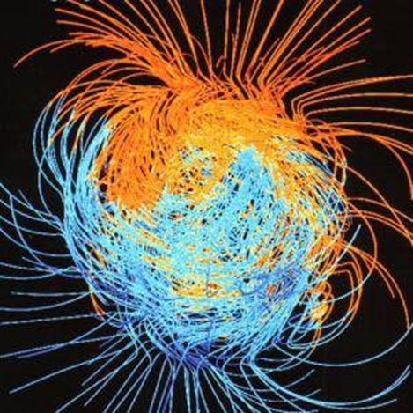
Магнітне поле — вид матерії, яка існує навколо рухомих електрично заряджених частинок речовини і здійснює їх взаємодію.
Воно створюється рухомими електричними зарядами або змінним електричним полем.
Постійне магнітне поле створюється постійним електричним струмом або речовинами, які мають властивості постійних магнітів.

Slide 3
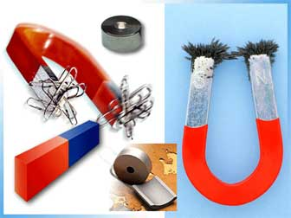
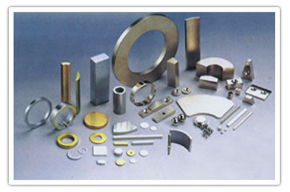
Магнітні властивості виявляються в усьому, що оточує людину, проте у більшості тіл — дуже неістотно. Сильні магнітні властивості мають мінерали, які належать до оксидів заліза й титану і мають особливу атомно-кристалічну структуру. Хімічні елементи з вираженими магнітними властивостями називаються феромагнетиками. До них належать залізо, нікель, кобальт та їхні сплави, які використовують для виготовлення постійних магнітів.

Slide 4
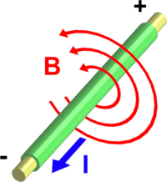
Джерела магнітних полів на виробництві
Взаємодія магнітного поля практично з усіма речовинами зумовила їх застосування в багатьох технологічних процесах. Здатність феромагнітних матеріалів до намагнічування використовують для виробництва постійних магнітів, запам'ятовуючих логічних пристроїв, в обчислювальній техніці тощо. Постійне магнітне поле істотно впливає на феромагнетики. На цьому грунтується застосування магнітів у підйомних кранах і магнітних сепараторах, а також електромагнітів у медицині. Магніти застосовують в електродвигунах і генераторах постійного струму, в електронно-оптичних приладах, магнетронах, пристроях електромагнітного захисту від іонізуючого випромінювання.

Slide 5
Здатність магнітного поля до взаємодії з парамагнітними та діамагнітними речовинами використовують для магнітної обробки води, наприклад, для того, щоб запобігти утворенню накипу в котлах, для збагачення корисних копалин, у процесах ядерного магнітного резонансу та електронного парамагнітного. Метод ядерного магнітного резонансу використовують у медицині для діагностики та лікування хворих.
Найбільшого впливу магнітного поля зазнають руки, набагато менше опромінюються груди, голова, живіт, нижні кінцівки.

Slide 6
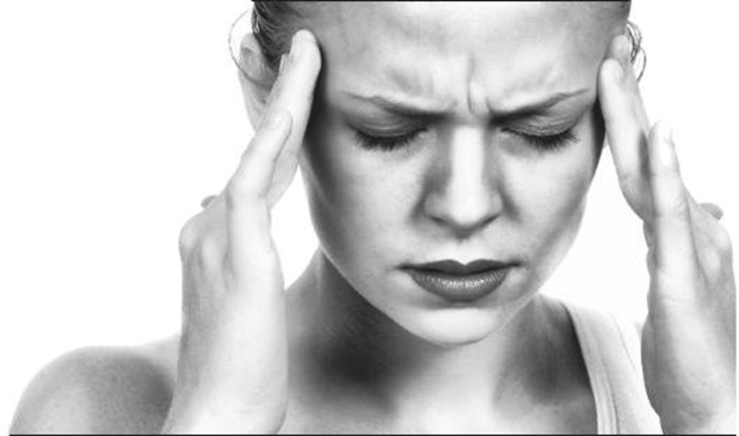
Вплив постійного магнітного поля на функціональний стан і здоров'я людини вивчений ще недостатньою мірою. Найчастіше від впливу постійного магнітного поля у людини порушується функція нервової і серцево-судинної систем, а також функція вегетативної іннервації верхніх кінцівок (гіпергідроз долонь, "мармуровість" і зниження температури шкіри, гіперстезія кінцівок за типом "рукавичок").

Slide 7
Було виявлено, що під впливом постійного магнітного поля великої напруженості змінюється хімічний склад сироватки крові, а в разі тривалої дії постійного магнітного поля відбуваються фазові зміни морфологічної картини крові та кісткового мозку, активізується протизсідальна система крові, знижуються тромбоутворення, імунологічна реактивність за показниками фагоцитозу, антитілоутворення. Відомий вплив постфйного магнітного поля на функціональне співвідношення процесів збудження та гальмування у структурах мозку — посилюються процеси збудження в корі великих півкуль, мозочку, гіпоталамусі. Внаслідок впливу постійного магнітного поля підвищується вміст адреналіну та норадреналіну в крові й кортикостерону у тканинах надниркових залоз. Зміна рівня гормонів, у свою чергу, призводить до порушень функції серцево-судинної системи.

Slide 8
Заходи профілактики негативного впливу магнітного поля
Профілактика негативного впливу магнітного поля на людину зводиться до захисту її шляхом віддалення робочих місць від зони дії магнітного поля і екранування. Магнітні матеріали та пристрої в загальних приміщеннях слід розміщувати на відстані 1,5-2 м від робочих місць. На такій самій відстані необхідно розміщувати магнітні установки.
Оскільки робота в зоні магнітного поля часто пов'язана з дією додаткових факторів виробничого середовища, наприклад з виділенням теплоти, слід передбачати термоізоляцію електропечей, встановлювати вентиляцію у приміщеннях, де відбувається термічна обробка, а також розміщувати біля люків печей екрани з оглядовим склом. В окремих випадках потрібно застосовувати пилопригнічення.
Особи, які працюють на магнітних установках і з магнітними матеріалами, підлягають запобіжним і періодичним медичним оглядам один раз на два роки. Медичними протипоказаннями до роботи в умовах дії магнітного поля є органічні захворювання серця і судин, центральної та периферичної нервової систем, особливо вегетативні поліневрити, виражені ендокринні захворювання.

Slide 9
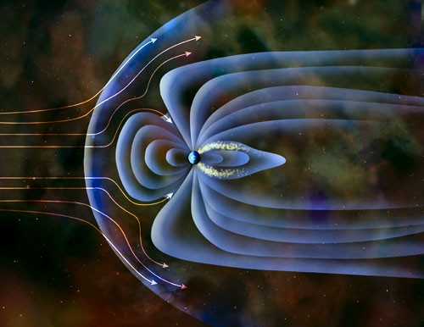
Цікавий факт
Під час впливу магнітного поля на певні відповідні ділянки головного мозку, людина, яка зазвичай у повсякденному житті та в роботі користується правою рукою, може тимчасово стати лівшею.
Група дослідників під керівництвом Флавіо Олівейри з університету Каліфорнії в Берклі займалися вивченням механізмів мозку, пов'язаних з вибором, якою саме рукою виконати ту чи іншу дію. Для проведення експерименту спершу було підібрано групу бажаючих, яка складалася виключно з осіб, що користуються правою рукою у повсякденній діяльності. В процесі дослідження учасників просили дотягнутися до визначеної мітки на спеціальному екрані-столі. При цьому в першій частині експерименту зазначалося, якою саме рукою - правою чи лівою – слід доторкнутися до визначеного місця. Після цього піддослідним надавали повну свободу вибору. Зауважимо, що мітки в першому випадку розташовувалися так, щоб зручніше було дотягуватися до них власне правою або лівою рукою, а в другому - будь-якою.
В другій частині експерименту завдання, запропоновані учасникам, були ті ж, однак їхній мозок піддавали впливу магнітного поля - транскраніальної магнітної стимуляції. Під впливом магнітного поля з лівого боку вибір добровольців змінювався - вони використовували ліву руку. Вплив "справа", на подив експериментаторів, ніяк не змінював уподобань та нахилів учасників.

